Slide 1
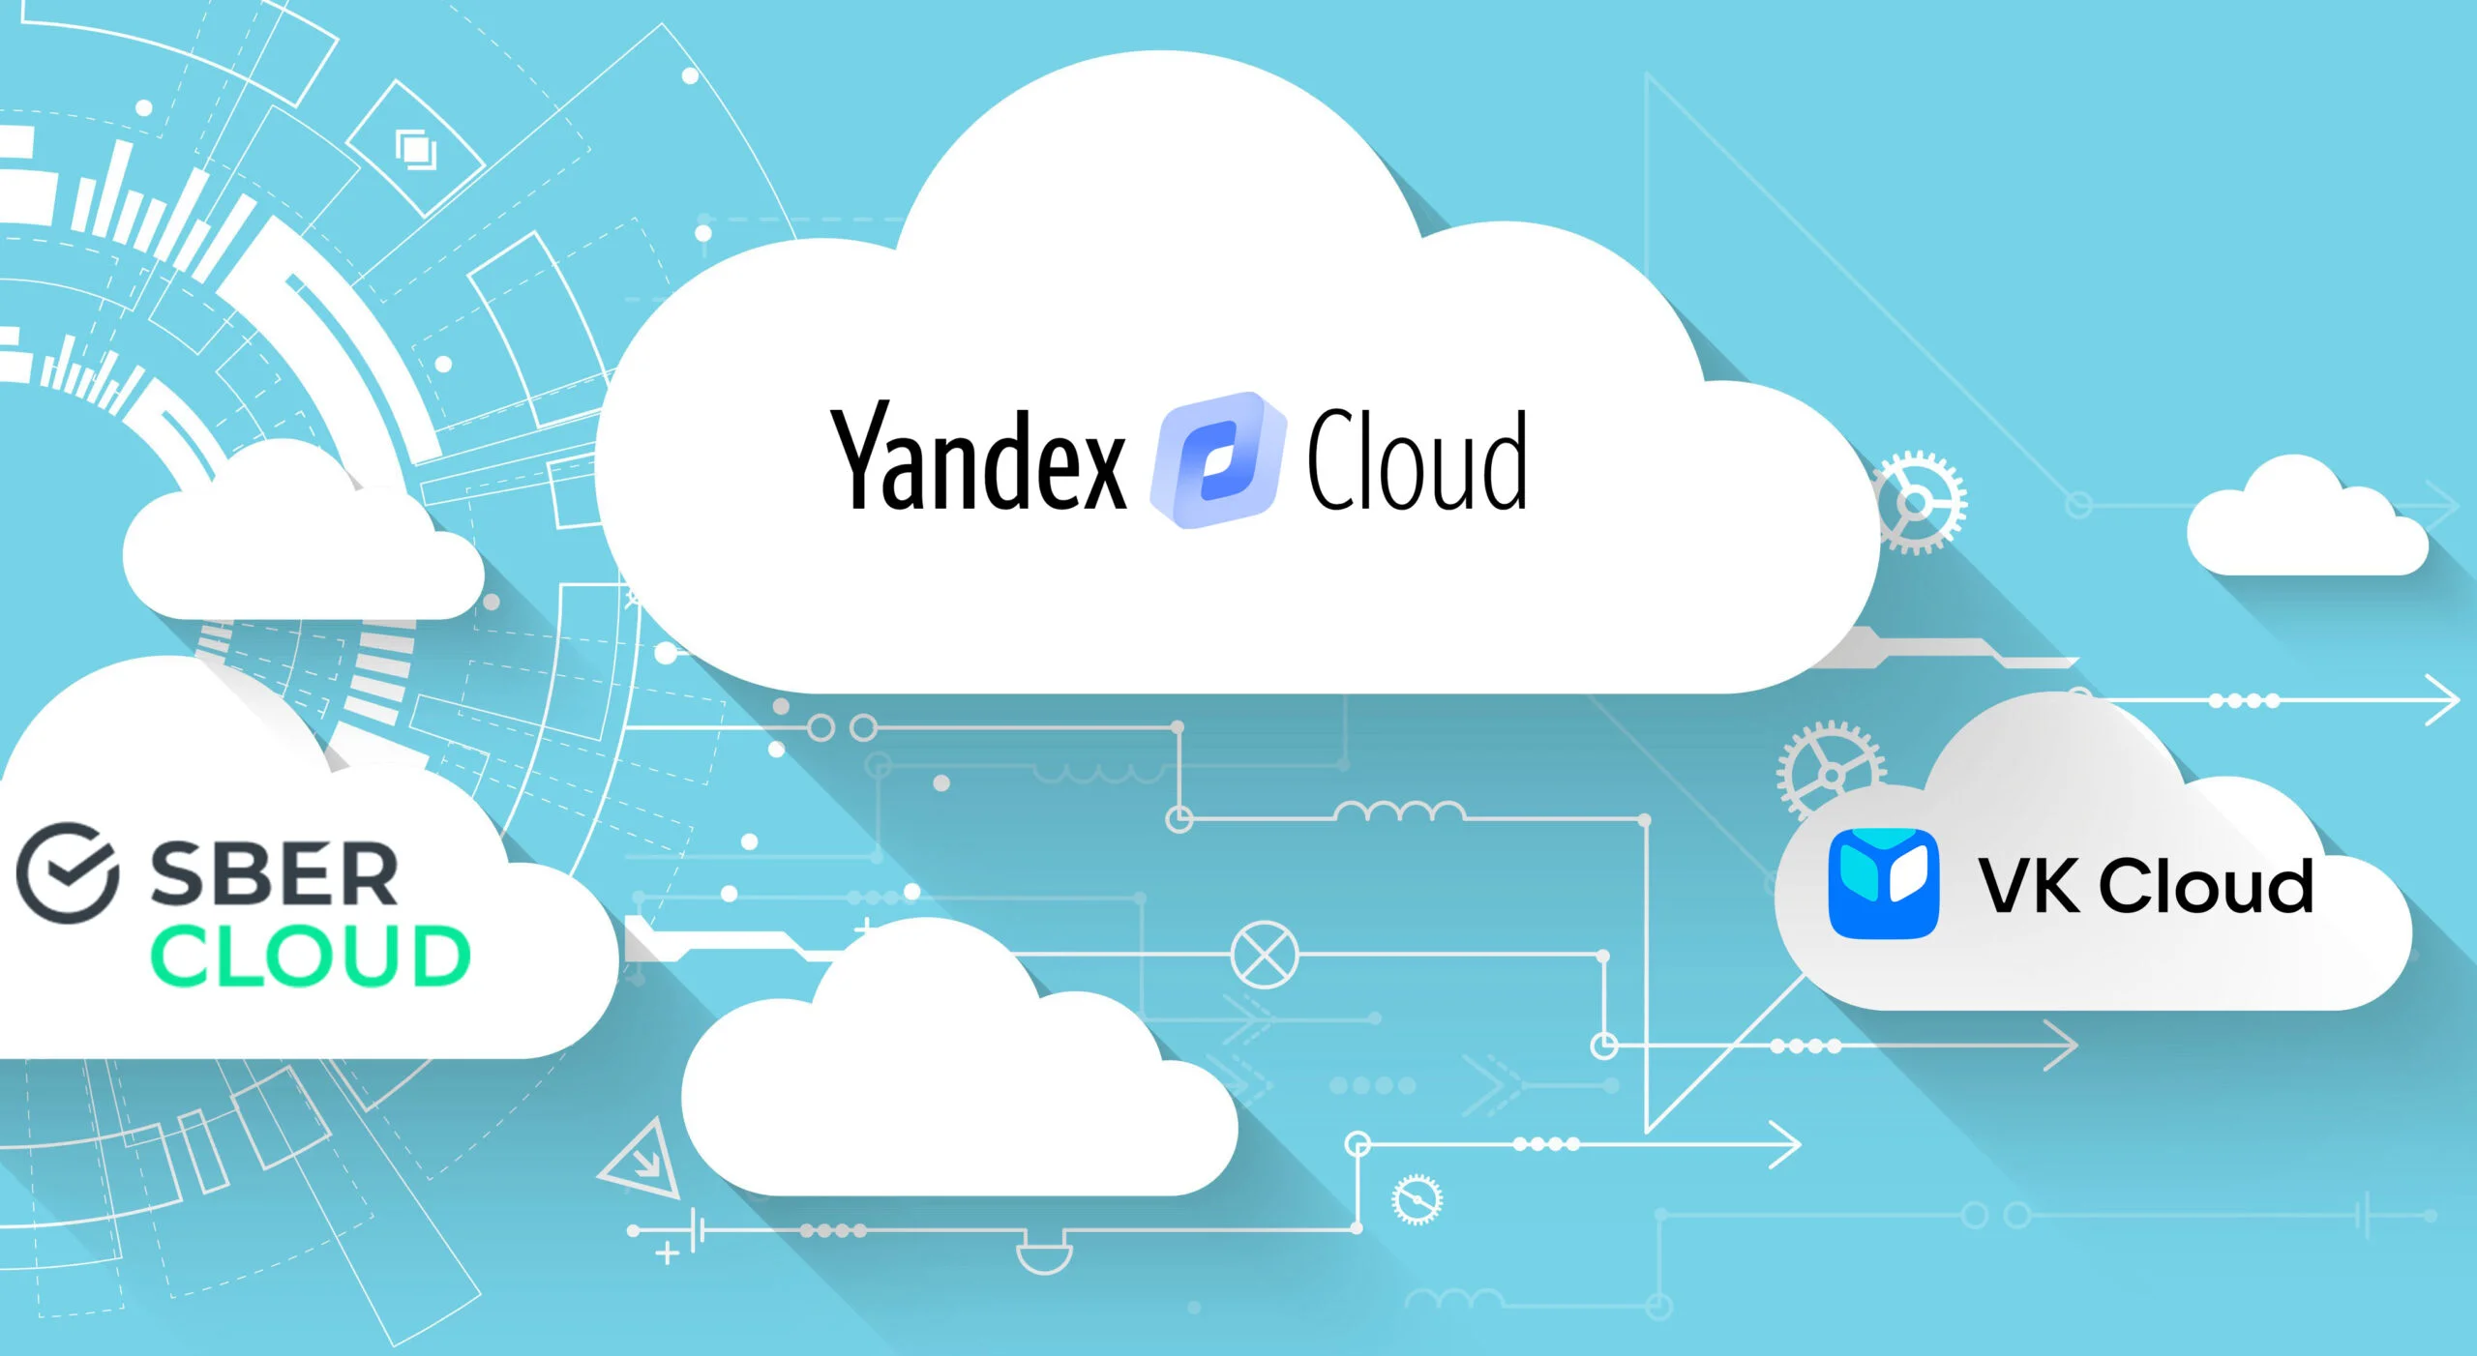
Bulutli texnologiyalarga kirish.
Umumiy ma’lumotlar.
Katta o‘qituvchi: Nuriyev M.K.

Slide 2

Bulutli texnologiyalar tushunchasi
Bulutli texnologiyalar nima? Bulutli texnologiyalar foydalanuvchiga qurilmaga dasturlarni o'rnatmasdan ma'lumotlarga kirish imkoniyatini anglatadi, chunki barcha qo'llab-quvvatlovchilar serverlar tomonidan ta'minlanadi.
Masalan, elektron pochta mijozi kompyuterga o'rnatilganda va barcha ma'lumotlar qattiq diskda saqlanganda elektron pochtani oling. Bunday holda, foydalanuvchi fayllar bilan nima qilishni hal qiladi. Agar biz brauzer orqali foydalanadigan pochta haqida gapiradigan bo'lsak, unda bu allaqachon texnologiya. Bu erda aniqki, agar serverda muammolar bo'lsa, u holda pochtaga kirish yo'qoladi.

Slide 3
Asosiy tushunchalar.
“Bulut” so‘zi axborot texnologiyalar tarafidan ishlatilganda xizmatlarni internet orqali taqdim etuvchi texnologiya, infratuzilma tushuniladi. Maʻlumotni bir kompyuterdan boshqa joyda, boshqa mamlakatda joylashgan kompyuterga yuborilganda, u maʻlumot yetib borishi uchun juda ko‘p tarmoqlarni bosib o‘tadi.
Bunda maʻlumot yuboruvchining kompyuteridan chiqib uning provayderi tomon, provayderdan uning tarmoqlari bo‘ylab boshqa tarmoqlardan o‘tib ulkan internet tarmog‘i bo‘ylab yo‘l bosib o‘tadi va mo‘ljallangan kompyuterga yetib boradi.

Slide 4
Asosiy tushunchalar.
Bulut infratuzilmasi bir-biri bilan ulangan juda ko‘p, har xil tarmoqlar qurilmalaridan, kommututorlar, marshrutizatorlar, serverlar va boshqa har xil qurilmalardan tashkil topgan bo‘ladi. Mana shu butun boshli infratuzilmani umumiylashtirib bulut deb ataladi. Bulutdan faqatgina maʻlumot yuborish uchun foydalanilmaydi, balki maʻlumot almashinuvi bulutdan foydalanish imkoniyatlaridan biri xolos. Bundan tashqari bulutda, yaʻni infratuzilmada joylashgan serverlarda ishlovchi maxsus dasturlar bo‘ladi. Ular bulutda joylashgan dastur xizmatlarini taklif etadi.

Slide 5
Asosiy tushunchalar.
Bulutli servislarning eng keng tarqalgani bu Dropbox – fayllarni saqlash xizmati, GoogleDocs – ofis ilovalari, SalesForce – CRM hamda ERP tizimlaridir. Bulutli servislardan foydalanish uchun ko‘p hollarda foydalanuvchida internet tarmog‘i va brauzer bo‘lsa bas, baʻzida esa foydalanuvchi qurilmasiga ushbu servisni ishlatishda qulay bo‘lishi uchun maxsus dastur ilovalar o‘rnatiladi. Masalan, Word, Excel dasturlarida qilinadigan ishlarni GoogleDocs orqali bemalol bajarish mumkin, buning uchun kompyuterda ofis ilovalari bo‘lishi shart emas.

Slide 6
Asosiy tushunchalar.
Bulut - AT-infratuzilma tashkilotlarining innovatsion modeli (konsepsiya) hisoblanib, u alohida ajratilgan va konfiguratsiyalangan apparat va tarmoq resurslaridan, dasturiy taminotdan tashkil topgan va ular masofadagi provayderlarni maʻlumotlar markazida yotadi.
Bulutli hisoblash (inglizcha cloud computing) - maʻlumotlarni taqsimlangan holda hisoblash texnologiyasi bo‘lib, bunda kompyuter resurslari foydalanuvchiga internet xizmati tarzida taqdim etiladi.
Bulutli ekotizim – bu birga ishlaydigan va bulutli xizmat ko‘rsatish imkonini beruvchi bir biri bilan o‘zaro bog‘liq komponentlarning murakkab tizimini tavsiflash uchun qo‘llanadigan atama.

Slide 7
Asosiy tushunchalar.
Bulutli texnologiya - bu Internet tizimida kompyuter tizimining resurslariga, xususan ma'lumotlarni saqlash va hisoblash quvvatiga talab bo'yicha kirish.
Bulutli provayderlar - bu turli sohalarda kompyuter echimlarini yaratadigan, boshqaradigan, rivojlantiradigan va ta'minlaydigan kompaniyalar. Bulutli xizmat ko'rsatuvchi provayderlar bulutli texnologiyani taklif qilishadi.

Slide 8
Bulutdagi noqulayliklar Bu "bulut" va siz bilishingiz va e'tiborga olishingiz kerak bo'lgan bir qator kamchiliklarga ega: Internet mavjud bo'lmaganda kirish imkoni bo'lmaydi va agar u bo'lmasa, unda faqat kompyuterga yuklab olingan hujjatlar bilan ishlash mumkin bo'ladi. Ta'kidlash joizki, Internet tez va sifatli bo'lishi kerak. O'rnatilgan dasturga qaraganda katta hajmdagi ma'lumotlarni uzatishda bulut xizmati asta-sekin ishlashi mumkin. Xavfsizlik kamdan-kam hollarda, lekin ko'p holatlarda Cloud zaxira nusxalarini yaratadi, shuning uchun tashvishlanishga hojat yo'q. Ko'pchilik sizga bir qator xizmatlarni taqdim etish uchun pul to'lashingiz kerakligidan xijolat tortadi, ammo bu odamlar pul ishlashlari kerak bo'lgan biznes loyihadir.

Slide 9
Bulutli dastur Bulut xizmatlarining ma'lum tasnifi mavjud, shuning uchun ushbu "bulutlar" toifalari quyidagicha ajratiladi:
1.Umumiy. Bu ko'p sonli kompaniyalar va xizmatlar tomonidan darhol foydalanilishi mumkin bo'lgan IT infratuzilmasi. Abonent istalgan kompaniya va individual bo'lishi mumkin. Umumiy bulutli texnologiyalardan foydalanuvchilar "bulut" ni boshqarish va boshqarish imkoniyatiga ega emaslar, chunki faqat xizmat egasi buni amalga oshiradi.
2.Xususiy. Bulutli texnologiyalar turlarini tavsiflab, siz faqat bitta tashkilot manfaati uchun boshqariladigan va ishlaydigan ushbu xavfsiz IT infratuzilmasi to'g'risida to'xtashingiz kerak. U mijozning xonasida yoki tashqi operatorda joylashtirilishi mumkin.
3.Gibrid. Ushbu tur oldingi variantlarning ikkalasining asosiy afzalliklariga ega. Bunday "bulut" aksariyat hollarda mavsumiy faoliyat davrlariga ega bo'lgan tashkilotlar tomonidan qo'llaniladi, ya'ni etarli IT-infratuzilma mavjud bo'lmaganda, quvvatning bir qismi bulut texnologiyalariga o'tadi.

Slide 10
BULUTLI TA'LIM Kompyuterlar va Internet ta'lim tizimiga bir qator vazifalarni bajarish jarayonini takomillashtirish va osonlashtirish uchun kirishdi. O'quv jarayonidagi bulutli texnologiyalardan quyidagi maqsadlarda foydalanish mumkin: Xodimlarning muhim hujjatlar bo'yicha hamkorligini tashkil etish, masalan, yillik reja yoki dastur. Ularning har biri hujjatning qismi uchun javobgardir va agar kerak bo'lsa, barcha foydalanuvchilar sharhlar qoldirishlari va ma'lumotlarni to'ldirishlari mumkin. Umumiy loyihaviy ish, shuning uchun o'qituvchi topshiriqlarni talabalarga topshirishi, majburiyatlarni baham ko'rishi va hisobotlarni tekshirishi, sharh berishi mumkin. Bulutli texnologiyalar elektron kundalikni yaratish va har qanday yozma topshiriqlarni uzatish uchun ishlatilishi mumkin. Bu uy maktabiga boradigan yoki biron bir sababga ko'ra darslarni o'tkazib yuboradigan bolalar uchun juda yaxshi tanlovdir.

Slide 11
Tibbiyotda bulutli texnologiyalar Yaqinda tibbiyotda "bulut" faol ravishda joriy etilib, uni yangi bosqichga ko'tardi. Yangi texnologiyalar inqilobiy o'zgarishlar uchun juda katta imkoniyatlarni taklif etadi, chunki tibbiy yozuvlarni saqlash va tartibga solish ancha osonlashadi. Tibbiyotda bulutli texnologiyalardan foydalanish juda muhimdir, chunki ular tashxisni tezda aniqlashga va xulosa chiqarishga yordam beradi. Hozirgi vaqtda bunday xizmat endigina joriy etilmoqda, chunki tibbiy sirni saqlashni tartibga soluvchi mexanizmlar mavjud emas.

Slide 12
Logistikada bulutli texnologiyalar Bulut transport va ombor logistika sohasida juda yaxshi imkoniyatlarga ega. Bulutli texnologiyalar yordamida zanjirning barcha ishtirokchilari, ya'ni jo'natuvchi, operatorlar, transport kompaniyasi va qabul qiluvchining to'liq o'zaro ta'sirini ta'minlash mumkin. Ularning barchasi qayerda bo'lishidan qat'i nazar, real vaqt rejimida muloqot qilishlari mumkin. Bulutli texnologiyalardan foydalanish quyidagi afzalliklarni taklif etadi: pudratchilar uchun ochiq tenderlar o'tkazish; eng muvaffaqiyatli yo'nalishlarni aniqlash; etkazib berishni boshqarish; barcha transport ma'lumotlarini qayta ishlash va saqlash; buyurtmalarni bajarish sifatini yaxshilash.

Slide 13
Bank sektoridagi bulutli texnologiyalar Banklar o'rtasidagi raqobat juda katta va inqiroz davrida hamma ham bardosh bera olmaydi. Bunday moliyaviy institutlar xarajatlarni kamaytirish uchun innovatsion texnologiyalarni qo'llashni boshlaydilar. Bulutli saqlash xizmatlari moliyaviy jarayonlarni avtomatlashtirishga qaratilgan. Natijada, hisobot berish narxini pasaytirish hisobiga kredit tashkilotlarining samaradorligi oshadi. Shuni ta'kidlash kerakki, bulutli omborxonalarga bezovtalanish xavfi mavjud bo'lganligi sababli, ular mijozlar haqidagi ma'lumotlarni saqlamaydilar.

Slide 14
Biznes uchun bulutli hisoblash Ishbilarmonlar bulutdan quyidagi maqsadlarda foydalanadilar:
Virtual server ijaraga olingan, shuning uchun menejer provayderga qaramasdan barcha joylashgan xizmatlarni to'liq boshqarishi mumkin.
Tarmoqda virtual aloqa markazini yaratish juda oson, shuning uchun siz xonani ijaraga olish va ish joylarini tashkil qilishda tejashingiz mumkin. Ish ariza provayderga topshirilgandan keyin ikki kundan keyin boshlanishi mumkin.
Biznes uchun bulutli xizmatlar virtual ofisni yaratish uchun ishlatiladi, ya'ni ish joyi ma'lum bir kompyuter bilan bog'lanmaydi. "Bulut" da kompaniyaning ichki tarmog'i takrorlanadi, ya'ni disklar, papkalar va rejalashtirish uchun dasturlar mavjud.

Slide 15
Bulut xizmati orqali o'yinlar 2000-yillarda bulutli oqim xizmati paydo bo'ldi, buning natijasida foydalanuvchilar o'z kompyuterlarini yuklamasdan va yuklamasdan Internet orqali "og'ir" o'yinlarni o'ynashlari mumkin. Amerika va Xitoyda bu soha allaqachon yaxshi rivojlangan. Yaqinda Microsoft DeLorean tizimi ishlab chiqilishi haqida rasmiy e'lon qildi, uning yordamida odam bulut xizmati orqali o'ynaydi va tizim tugmachalarni bosmasdan oldin uning harakatlarini oldindan aytib beradi.

Slide 16
Bulutli texnologiyalarni yuzaga kelish jarayoni.
Bulutli texnologiyalar - bu model isteʻmolchiga ATni servis sifatida internet orqali namoyon qiladi. Bulutli hisoblashlarning yuzaga kelishida «virtualizatsiya» texnologiyalarining ahamiyati juda katta hisoblanadi. Birinchi bo‘lib 1960 yilda virtualizatsiya texnologiyalari IBM taklif qilingan ammo qimmat meynfreym kompyuter texnologiyalarini arzon x86 protsesorli kompyuter serverlariga o‘tgandan so‘ng virtualizatsiya termini ancha vaqtgacha esdan chiqarildi. 2000 yildan boshlanib holat o‘zgara boshladi, shu yillarga qadar WMware x86 razryadli virtualizatsiyada monopoliyani qo‘lga kiritdi. 2005 yilda WMware kompaniyasi virtual mashinalarni DTdan foydalangan holda bepul tadbiq qildi. 2006 yilda Microsoft kompaniyasi «Microsoft virtual PC» Windows versiyasini ishga tushirildi…” 2006 yilda Amazon kompaniyasi o‘z qurilmalarida virtual serverlarni kengaytirish orqali «Amazon Elastic Compute Cloud» yuzaga keldi buning yana asosiy sabablaridan biri virtual serverlarni boshqa qurilmalarga (isteʻmolchilarga) ijaraga berish orqali bulutli texnologiyalarni kelib chiqishiga turtki bo‘ldi.

Slide 17


Slide 18
Bulutli xizmatlarning afzalliklari:
1.Ma'lumotni saqlash uchun siz qimmatbaho kompyuter va aksessuarlarni sotib olishingiz shart emas, chunki hamma narsa "bulutda" saqlanadi.
2. Kompyuterning ishlashi yaxshilanadi, chunki ofis ishlarida va boshqa sohalarda bulutli texnologiyalar masofadan turib dasturlarni boshqaradi, shuning uchun kompyuterda juda ko'p bo'sh joy qoladi.
3. Har yili texnik xizmat ko'rsatish bilan bog'liq muammolar kamayadi, chunki jismoniy serverlar soni doimiy ravishda kamayib boradi va dasturiy ta'minot doimo yangilanib turadi.
4. Dasturni sotib olish narxi kamayadi, chunki dasturni "bulut" uchun faqat bir marta sotib olish kerak va bu hammasi, va ba'zida siz uni ijaraga buyurtma qilishingiz ham mumkin.

Slide 19

Bulutli xizmatlarning afzalliklari:
5. Bulutli texnologiyalar saqlanadigan ma'lumotlar miqdorida cheklovlarga ega emas. Aksariyat hollarda bunday xizmatlar hajmi millionlab gigabaytni tashkil qiladi.
6. Dasturlar avtomatik ravishda yangilanadi, shuning uchun yuklab olingan dasturlarda bo'lgani kabi, bunga rioya qilishning hojati yo’q.
7. "Bulut" dan har qanday operatsion tizimda foydalanish mumkin, chunki dasturlarga kirish veb-brauzerlar orqali amalga oshiriladi.
8. Yangi bulutli texnologiyalar sizga har doim hujjatlarga kirish huquqini beradi, chunki asosiysi Internetning mavjudligi.
9. Yaxshi xavfsizlik va ma'lumotlarni yo'qotishdan himoya qilish, chunki yuborilgan ma'lumotlar avtomatik ravishda saqlanadi va nusxalari zaxira serverlarga tashlanadi.

Slide 20
Ushbu autsorsing xizmatidan foydalanishning muhim foydasi kompaniyaning IT narxining pasayishi hisoblanadi.

Slide 21
Bulut - AT-infratuzilma tashkilotlarining innovatsion modeli (konsepsiya)
hisoblanib, u alohida ajratilgan va konfiguratsiyalangan apparat va tarmoq
resurslaridan, dasturiy taminotdan tashkil topgan va ular masofadagi provayderlarni
maʻlumotlar markazida yotadi.

Slide 22
Bulutli hisoblash tushunchasida keltirilgan asosiy qoidalar quyidagilar.
Foydalanuvchi hisoblash ehtiyojlarini o‘z xohishiga ko‘ra tanlaydi; - resurslar tezkor ravishda qayta taqsimlash imkoniyati bilan yagona pulga birlashtirilgan; - ma'lumotlar tarmog'i orqali kirish universaldir; - xizmatlar deyarli vaqtni sarflamasdan avtomatik rejimda taqdim etilishi, kengaytirilishi yoki shartnoma tuzilishi mumkin; - iste'mol qilingan resurslar avtomatik ravishda hisoblanadi.
Aks holda, bulutli texnologiyalarning mohiyati quyidagicha ifodalanishi mumkin: ular hisoblash quvvatini, dasturiy ta'minotni, platformalarni - xizmat sifatida ta'minlash uchun yaratilgan. Aynan shu printsip asosida bulutli hisoblashning asosiy biznes modellari: Xizmat sifatida dastur (SaaS), xizmat sifatida platforma (PaaS), xizmat sifatida infratuzilma (IaaS), xizmat sifatida ish stoli (DaaS) va boshqalar. Ularning har biri, shubhasiz, foydalanuvchilarning turli toifalariga (va shuning uchun bozor segmentlariga) qaratilgan.

Slide 23
Nima uchun bulutli texnologiyalardan foydalanish kerak
Bulutli provayderlar, ishlab chiqilgan hisoblash xizmatlariga kirishni taklif qilishadi, aks holda biznes o'zini rivojlantirish xarajatlariga olib keladi. Xizmatlarga quyidagilar kiradi:
infrastruktura
Infratuzilma - bu biznesning asosidir. Bu uning ko'rinmas kuchi, tarmoq, ma'lumotlarni boshqarish va saqlash, serverlar va virtualizatsiya.
Dastur
Bulutli texnologiyalar bilan ta'minlangan biznesni boshqarish uchun zarur bo'lgan dasturlar buyurtma qilingan yoki sanoat uchun standartlashtirilgan.
platformalar
Bulutli texnologiya operatsion tizimlar, o'rta dasturiy ta'minot va ish vaqti muhiti deb nomlanadigan platforma orqali qo'llab-quvvatlanadigan va ishlaydigan dasturiy ta'minotni taqdim etadi.

Slide 24
Bulutli texnologiyalardan foydalanadigan sohalar
COVID pandemiyasi uchinchi to'lqinga kirib borishi bilan tobora ko'proq sanoat markazlashtirilmagan orqa ofis ishlariga va o'z mijozlari uchun onlayn foydalanish imkoniyatlariga bog'liq bo'lib bormoqda.
Ish beruvchilar uyda ishlashadi va ehtimol ko'proq tanqidiy; mijozlar ham o'z uylarini tark etishmayapti va tobora ko'proq onlayn xizmatlarga ishonishmoqda.
Bulut texnologiyasi talabning oshishi sababli kengaymoqda va 2024 yilga kelib, Axborot texnologiyalari xarajatlarining 45% dan ortig'i an'anaviy texnologiyalardan bulutli texnologiyalarga o'tishga sarflanishini taxmin qilmoqda.
Bulutli texnologiyalarda yagona o'lcham mavjud emas. Har bir sohaning o'ziga xos texnologik talablari mavjud. Shunday qilib, hozirda aniq texnik echimlarni taklif qiluvchi "sanoat bulutlari" mavjud. Bulutlarga ega bo'lgan korxonalarga quyidagilar kiradi:

Slide 25
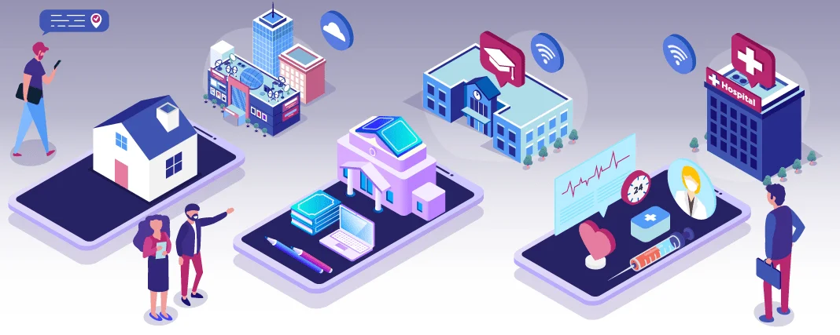

Slide 26
Ishlab chiqarish
The ishlab chiqarish sektori bulutli texnologiyalardan foydalanishning sezilarli darajada o'sishiga erishdi. Natijada, bulut provayderlari zavod yig'ish liniyasidan tortib qadoqlash, tarqatish va mijozlarni sotishgacha bo'lgan asosiy funktsiyalarni ishlab chiqdilar. To'liq avtomatlashtirish oxir-oqibat ishlab chiqarish sanoatini egallab oladi, bulut texnologiyasi esa uni qo'llab-quvvatlaydi.
Chakana savdo
Chakana savdo sektori tabiatiga ko'ra bulutli texnologiyalarga o'tadi. Ikkala nuqtai nazardan, etkazib beruvchilar, aktsiyalar va mijozlar, bulut provayderlari to'plash, saqlash va tahlil qilish uchun juda yaxshi joylashtirilgan juda ko'p ma'lumotlarga ega. Oddiy qilib aytganda, mahsulot - bu vidjet yoki yuqori mahsuldorlik vositasi bo'ladimi, mahsulotdir.
Chakana savdo sohasiga xos bulut texnologiyasi mahsulot samaradorligini kuzatib boradi va samaradorlikni oshiradi.
Sog'liqni saqlash
Ayniqsa, COVID pandemiyasiga tegishli bo'lgan shaxsiy ma'lumotlar va tibbiy yozuvlar markazlashtirilgan ma'lumotlar markazida xavfsiz saqlanishi kerak. Bemorlarni kuzatib borish va ularni kuzatib borish qobiliyati sog'liqni saqlash va tibbiyot mutaxassislari uchun juda muhimdir.
Bulutli texnologiya masofadan kuzatishga sezilarli ta'sir ko'rsatdi va sog'liqni saqlash xodimlari o'z bemorlariga g'amxo'rlik qilishlari mumkin. Bu infratuzilmaning murakkabligi tufayli faqat bulutli texnologiyalar orqali amalga oshiriladi.
Sog'liqni saqlash sohasida bulutli texnologiyalar ta'sir ko'rsatadigan yana bir yo'nalish - bu bemorlarning yozuvlarini yuritish. Uchinchi shaxslarning har qanday aralashuvi ma'lumotlarning asosiy qismini qo'shadi. Bulut texnologiyasining hajmi mustaqil kompyuter tizimlari qila olmaydigan ma'lumotlarning ushbu hajmlari bilan kurashishga qodir.
ta'lim
So'nggi yillarda onlayn ta'lim ko'paymoqda. O'z navbatida, akademik muassasalar o'qitish amaliyotini o'zgartirishi kerak. Talabalar 24/7 o'quv materiallaridan foydalanishmoqda. Markazlashtirilgan ta'lim tizimlari har qanday vaqtda ularning ma'lumotlari va o'quv dasturlariga kirishni ta'minlaydi.
Hech bir ta'lim bo'limi yoki kolleji onlayn maktabni boshqarish uchun zarur bo'lgan IT-infratuzilmani sotib olishga qodir emas. Hukumat tomonidan qo'llab-quvvatlanadigan jamoaviy markazlashtirilgan tashabbus ushbu muammoni engib o'tishni talab qiladi va ularga kirish imkoniyatini kafolatlaydi.

Slide 27


Slide 28
ko'ngilochar
Ko'ngilochar biznes, xususan onlayn o'yin, shuningdek, o'sib borayotgan mijozlar bazasining tobora ortib borayotgan talablarini tan olish uchun o'zini o'zgartirmoqda.
Mijozlar provayderlarni nafaqat o'yinga, balki oziq-ovqat, ichimliklar va ko'ngil ochish kabi qo'shimcha qulayliklarga ham e'tibor qaratishlarini talab qiladigan har tomonlama tajribaga chorlamoqda. Kazinolar onlayn o'yin daromadlarini oshirish uchun yuqori darajadagi mehmon xizmatlarini rivojlantirmoqda.
Bunga erishish uchun zarur bo'lgan IT infratuzilmasi sohaga xosdir. Mijozlarning taxminlarini real vaqtda real vaqtda olish va tizimdagi ushbu ma'lumotlarni sinxronlashtirish orqali pul ishlash mumkin.
Vaqt o'tishi bilan to'liq integratsiyalashgan tizimlar va ma'lumotlarni amaliy tahlil qilish mijozlar profillarini yaratadi va aqlli qarorlarni qabul qiladi. Kazinolar moslashuvchan va samarali natijalarga erishish uchun IT-infratuzilmasini qayta sozlashning foydasini ko'rishmoqda.
Ushbu sohaning bulutli texnologiyasi tizimni ichki qurilmalarga katta mablag 'sarflamasdan modernizatsiya qiladi. Bulutga sarmoya kiritish yaxshi ishlash, miqyosi va muqobil daromad manbalariga olib keladi.
Bulutli texnologiyaning analitik imkoniyatlari ma'lumotlarni mazmunli, foydali imkoniyatga aylantiradi, aks holda ilgari erishib bo'lmaydi.
Bulutli texnologiya bir nechta tizim ulanishini ta'minlaydigan resurslarni virtualizatsiya qiladi. Xodimlar mijozlarga emas, balki masofadan turib saytlarga kirishlari mumkin.
Ma'lumotlarni boshqarish orqali yaxshilangan xavfsizlik, kazinolar qat'iy qoidalarga va iste'molchilarning shaxsiy hayoti to'g'risidagi qonunlarga javob beradi.

